Slide 1

Jazyk a jazyková komunikace
Český jazyk a literatura
Mluvnice jazyka českého na 1. stupni ZŠ
Abeceda
VY_32_INOVACE_20
Sada 3
Základní škola T. G. Masaryka, Český Krumlov, T. G. Masaryka 213
Vypracovala: Jitka Perníková, 08 - 2011

Slide 2

Předmět: Český jazyk
Ročník: 2.
Využití materiálu: řazení slov podle abecedy.
Forma výuky: pracovní list, procvičování nové látky, podrobnější metodika viz. poznámky u
jednotlivých snímků.
Pomůcky: počítač, interaktivní tabule.

Slide 3
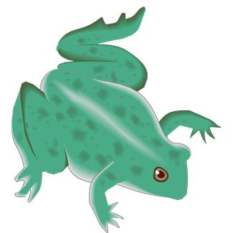
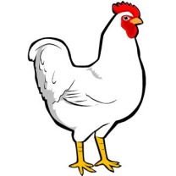
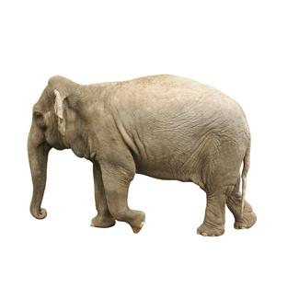
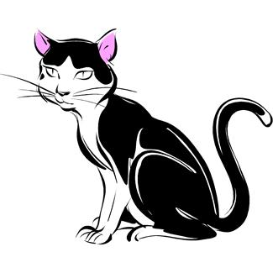
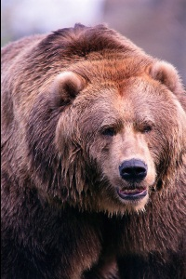

1.Seřaď (očísluj) a napiš podle abecedy:
Notes:
S žáky si společně pojmenujeme zvířata. Potom sami řadí podle abecedy.

Slide 4
2. Seřaď (očísluj) podle abecedy slova na řádku:
smrk, borovice, jedle modřín, bříza
banán, jablko, pomeranč, mrkev, ananas
stůl, židle, lampa, vidle, pohovka
Co nepatří mezi slova na řádku: Škrtni.
Notes:
Žáci říkají abecedu a řadí slova za sebou dle abecedy.

Slide 5
3. Doplň abecedu tak, aby v každém políčku bylo jedno písmeno.
Notes:
Žáci říkají abecedu a postupně doplňují do obrázku.

Slide 6
Řešení:
úkol 1. chobotnice, jelen, kočka, medvěd, slepice, slon, žába
úkol 2. borovice, bříza, jedle, modřín, smrk
ananas, banán, jablko, mrkev, pomeranč
lampa, pohovka, stůl, židle, vidle
Notes:
Poznámky:
„zde se vkládají metodické poznámky, jak s výukový materiál použít“

Slide 7
Citace:
http://office.microsoft.com/

